Slide 1
Dietro alla curva di domanda
Le scelte del consumatore

Slide 2
Totale, Medio e Marginale
Concetti di totale, medio e marginale
  Utilità totale, media e marginale
  Produzione totale, media e marginale
  Costi totali, medi e marginali
Le grandezze marginali sono rilevanti per la massimizzazione (le scelte)
Spesso sono decrescenti (Utilità marginale, Produzione marginale)

Slide 3
Utilità
x
1
2
3
4
5
UT
195
350
465
540
575
Uma
195
155
115
75
35
Ume
195
175
155
135
115
L’utilità marginale è decrescente, mentre l’utilità totale è crescente
I dose grande utilità; II utile ma meno della prima, III utile ma meno della seconda ecc..

Slide 4
I grafici
Ume
Uma

Slide 5
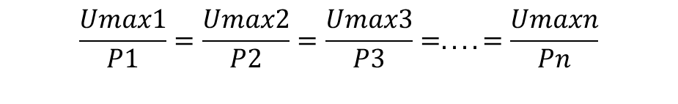
La massimizzazione del consumatore
Vincolo → reddito e prezzi dei beni
Problema → acquistare i beni in modo da massimizzare l’utilità
Max U (x1, x2, x3, …,xn)
Umax/Px = l’utilità arrecata dall’ultimo euro speso per il bene
Soluzione:
$$\frac{Umax1}{P1}=\frac{Umax2}{P2}=\frac{Umax3}{P3}=....=\frac{Umaxn}{Pn}$$
II Legge di Gossen

Slide 6
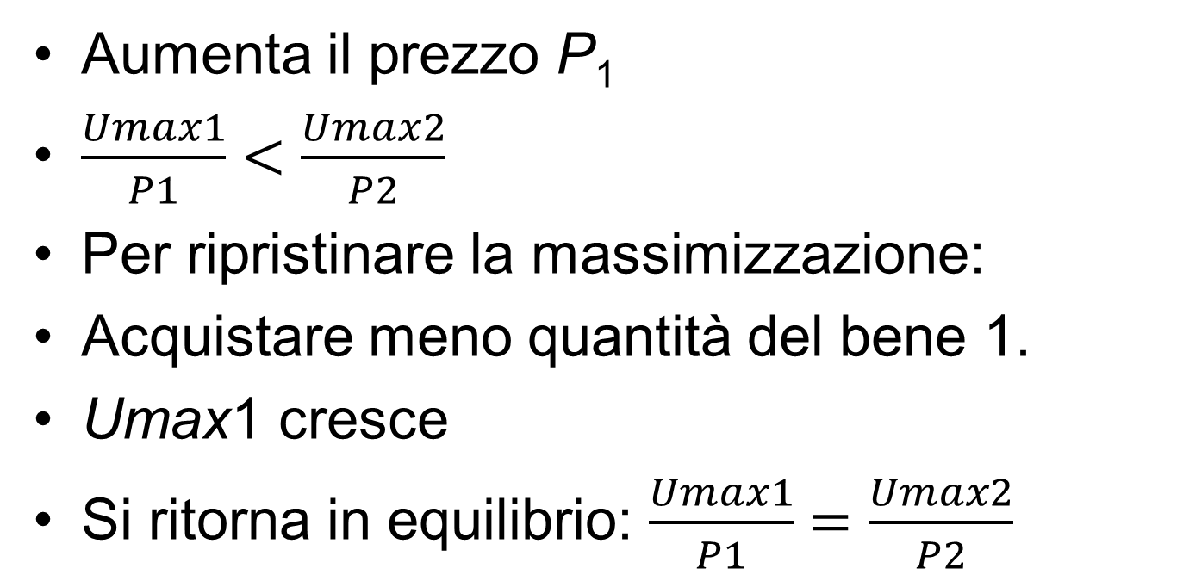
La curva decrescente di domanda
Aumenta il prezzo P₁
$\frac{Umax1}{P1}<\frac{Umax2}{P2}$
Per ripristinare la massimizzazione:
Acquistare meno quantità del bene 1.
Umax1 cresce
Si ritorna in equilibrio: $\frac{Umax1}{P1}=\frac{Umax2}{P2}$

Slide 7
Misurazione Ordinale e cardinale dell’utilità
L’utilità in genere non è calcolabile in termini cardinali
  es. il piacere attribuito alla seconda unità di un bene è 1,3 volte il piacere attribuito alla terza unità
L’utilità di persone diverse non è confrontabile
  Bentham e gli utilitaristi cercarono di calcolare l’utilità
  Pareto supera tanto la misurabilità cardinale che la confrontabilità interpersonale
  Solo misurazione ordinale dei singoli individui

Slide 8
L’ordinamento delle preferenze
L’individuo A, di fronte alle alternative x e y può dire:
  x è preferito a y (x p y)
  y è preferito a x (y p x)
  x e y sono indifferenti (x i y)
  Le preferenze presuppongono solo una misurazione ordinale
  L’analisi ordinale è svolta sulla base delle curve di indifferenza

Slide 9
Curve di indifferenza
Scelta semplificata: si sceglie solo quanto consumare di due beni: il confronto è fatto tra combinazioni diverse (panieri) di due beni
Ipotesi di base
  L’utilità è funzione crescente della quantità consumata (l’individuo non è mai sazio)
  Proprietà transitiva (se x p y e y p z allora x p z)
  Dosi successive del bene danno una soddisfazione minore

Slide 10
Rappresentazione Grafica
Vestiario
A
C
B
D
Cibo
Nel piano sono rappresentati panieri dei beni X (cibo) e Y (vestiario)
Il punto A rappresenta una combinazione dei due beni
Rispetto ad A tutte le combinazioni nell’area gialla sono preferite mentre A è preferito a tutte le combinazioni nell’area verde (principio di non sazietà)
A p B e C p A quindi C p B
Nel passaggio da B a C si incontra una combinazione D tale che A i D

Slide 11
Curva di indifferenza
Si ottengono unendo tutti i panieri rispetto ai quali il consumatore è indifferente
  Le curve di indifferenza hanno una pendenza negativa (si rinuncia ad una quantità di X solo aumentando il consumo di Y)
  Le curve più alte danno una soddisfazione maggiore
  Le curve di indifferenza non si incrociano

Slide 12
Mappa di curve di indifferenza
U¹<U²<U³
Le curve di indifferenza più lontane dall’origine degli assi rappresentano un livello di utilità maggiore

Slide 13
Il saggio marginale di sostituzione
Vestiario
Pendenza = SMS
Cibo
La pendenza della curva di indifferenza è il saggio marginale di sostituzione, cioè il rapporto tra la variazione del bene y e la variazione di segno opposto del bene x che lascia il consumatore indifferente

Slide 14
Andamento dell SMS
Spostandosi verso destra l’SMS diminuisce
Quando si ha molto vestiario e poco cibo si è disposti a cedere una quantità maggiore di vestiario per un’unità di cibo
Curva concave verso l’alto

Slide 15
Il vincolo di bilancio
Il consumatore sceglie sulla base di un vincolo: la spesa complessiva che può dedicare al consumo dei due beni.
La quantità dei due beni che può essere consumata dipende dai prezzi
  Se S è la spesa complessiva p_{x} il prezzo del bene X (cibo) e p_{y} il prezzo del bene Y (vestiario):
S = p_{x}x + p_{y}y
Questa è l’equazione di una retta che ha p_{x}/p_{y} come pendenza

Slide 16
Grafico della retta di bilancio
y¹=S/p_{y}
x¹=S/p_{x}
p_{x}/p_{y}=pendenza

Slide 17
Mutamento del reddito
S₁ < S₂
La retta di bilancio si sposta verso l’alto parallelamente a se stessa: la pendenza non muta

Slide 18
Mutamento di un prezzo
Diminuisce p_{x}
S/p_{x} si sposta verso destra
S/p_{y} nello stesso punto
La pendenza (p_{x}/p_{y}) diminuisce
La curva ruota verso l’alto

Slide 19
La scelta del consumatore
Dato il vincolo di bilancio, il consumatore sceglie il paniere che gli arreca maggior soddisfazione
  Cerca di raggiungere il paniere nella curva di indifferenza più alta
  La curva di indifferenza più alta raggiungibile è quella tangente la retta di bilancio
  Nel punto di tangenza le pendenze sono uguali, quindi il SMS è uguale al rapporto tra i prezzi

Slide 20
Le ragioni dell’equilibrio
Punto a: SMS>p_{x}/p_{y} – conviene rinunciare al vestiario e aumentare il cibo
Punto c: SMS<p_{x}/p_{y} – conviene rinunciare al cibo e aumentare il vestiario

Slide 21
SMS e rapporto tra i prezzi
SMS=saggio sostituzione secondo preferenze
p_{x}/p_{y} saggio di sostituzione di mercato
Se SMS> p_{x}/p_{y}
  Il consumatore per avere x²-x¹ cederebbe y¹-y³.
  Deve cedere solo y¹-y²
  ^{Ci guadagna}

Slide 22
La curva di domanda individuale
Lo spostamento della retta di bilancio da 1 a 2 a 3
Il passaggio da a a b a c
Acquisto di x¹, x², x³
Costruzione della curva di domanda individuale
La curva di mercato è la somma orizzontale delle curve individuali

Slide 23
Somma orizzontale
Ad ogni dato prezzo→ somma delle quantità
Prezzo di 50: D1 → domanda di 40; D2 domanda → 60. Domanda di mercato → 100 unità

Slide 24
Somma algebrica
equazione D1 → p=70-1/2Q₁ e equazione D2 → p=70-1/3Q₂
Se le sommassimo = somma dei prezzi
Quantità in funzione dei prezzi:
Q₁=140-2p e Q₂=210-3p
Somma = Q=350-5p
Equazione curva: p=70-1/5Q

Slide 25
Un altro caso
Al prezzo di 60: D1=20, D2=0: D1+D2=20
Punto di angolo p=40 (D1 e D1+D2=60)
p= 20, D1=100, D2=40, D1+D2=140

Slide 26
Equazioni
p=70-1/2Q₁ e p=40-1/2Q₂
Q₁= 140-2p e Q₂=80-2p
Q=220-4p attenzione!! Vale solo per p tra 40 e 0. Per il resto vale la D1
p=55-1/4Q Vale solo per Q da 60 a 220, per valori superiori vale la D1
Curva con angolo= due segmenti di retta con due diverse equazioni

Slide 27
La rendita del consumatore
Il consumatore in realtà paga tutte le unità comprate allo stesso prezzo.
  Tuttavia per lui la prima unità arreca un beneficio maggiore della seconda, la seconda della terza, la terza della quarta ecc. (pendenza negativa della curva).
  Per tutte le unità prima dell’ultima, il consumatore ha un beneficio netto superiore al costo sopportato (E’ disposto a pagare di più per la prima ecc.)
  In generale questo beneficio netto è chiamato rendita del consumatore ed è dato dalla somma della differenza tra l’utilità di ciascuna dose acquistata (misurata in moneta) e l’utilità dell’ultima dose (il prezzo).

Slide 28
Il grafico della rendita del consumatore
La rendita del consumatore è rappresentata dall’area compresa tra la curva di domanda, il prezzo e l’asse delle ordinate

Slide 29
Il calcolo geometrico
Curva di domanda:Q^{d}=40-2p
p=10. Q^{d}=20
Equazione rovesciata = p=20-1/2Q^{d}
Area AED0= Beneficio complessivo (20+10)x20/2=€ 300 (migliaia)
Spesa complessiva= area BED0 =€ 200
Surplus dei consumatori: 300-200=€ 100
Area triangolo ABE (10x20/2)

Slide 30
Perdita di benessere
Contingentamento: massimo 16.000 unità. Prezzo=12
Senza contingentamento: 20.000 unità: Prezzo € 10. Surplus prima= 100.000. Dopo=64.000
Perdita (CDEB=36.000)
Area CDFB= rendite da contingentamento dei produttori (aumento del prezzo)=€ 32.000
Area DEF = Benefici completamente perduti (€ 4.000).
Area ABE = 10x20/2 = 100
Area ACD = 8x16/2 =64
Area CDEB = (20+16)x2/2=36
Area CDFB=2x16=32
Area DFE=2x4/2=4

Slide 31
Variazione del reddito
Passaggio da 1, 2, 3
Soddisfazioni U¹, U², U³
Panieri a, b, c
Consumo x¹, x², x³
Bene normale

Slide 32
Beni inferiori
Beni di scarsa qualità: al crescere del reddito diminuisce il consumo
Passaggio da 1 a 2
Passaggio da U¹ a U² e da a a b
Diminuzione da x¹ a x²

Slide 33
Curve di Engel dei beni normali
Curve di Engel (reddito consumo di un bene)
Beni di prima necessità: aumento ad un tasso decrescente
Beni di lusso: aumento ad un tasso crescente
Beni inferiori: pendenza negativa

Slide 34
Effetto reddito ed effetto sostituzione
Se varia il prezzo di un bene cambia la scelta del consumatore
  C’è l’effetto sostituzione (sono variati i rapporti di scambio
  C’è l’effetto reddito (a parità di reddito nominale è variato il reddito reale
Nel grafico il prezzo del cibo diminuisce. La retta di bilancio ruota verso l’alto Il consumatore raggiunge la nuova curva di indifferenza U² più alta, aumentando il consumo di cibo e di vestiario

Slide 35
Effetto reddito
Quale sarebbe stata la scelta del consumatore se il suo reddito fosse aumentato fino a permettergli di raggiungere la curva di indifferenza U² ma il rapporto tra i prezzi fosse rimasto invariato?
Nel grafico è rappresentata la scelta del consumatore se il reddito fosse aumentato permettendo di raggiungere U², ma il rapporto tra i prezzi fosse rimasto invariato. Abbiamo l’effetto reddito da x¹ a x^{r}

Slide 36
Risultato finale
Vestiario
Sovrapponendo i due grafici si ottiene la distinzione tra effetto reddito ed effetto sostituzione
  L’effetto sostituzione è l’effetto totale meno l’effetto reddito
d^{rR}
b
a
U²
1
1^{r}
2
U¹
x^{r}
x¹
x²
Cibo
Effetto reddito
Effetto sostituzione
Effetto reddito= da x¹ a x^{r}.
Effetto sostituzione= da x^{r} a x²
Effetto totale= da x¹ a x²

Slide 37
Effetto reddito e sostituzione per i beni inferiori
Pesce bianco
Per i beni inferiori effetto reddito ed effetto sostituzione hanno una direzione opposta.
Se il prezzo del pesce azzurro diminuisce il suo consumo aumenta da x¹ a x^{2.}
Ma l’effetto reddito è negativo da x¹ a x^{r}, mentre l’effetto sostituzione è positivo da x^{r} a x²
Solitamente l’effetto sostituzione maggiore dell’effetto reddito.
d^{rR}
b
a
U²
U¹
1
1^{r}
2
Effetto reddito
x^{r}
x¹
x²
Pesce
azzurro
Effetto sostituzione
Effetto totale

Slide 38
Beni di Giffen
Beni inferiori per i quali l’effetto reddito è superiore all’effetto sostituzione.
Aumento prezzo=aumento consumo
Caso delle patate irlandesi.
Condizioni: quota rilevante del bilancio
Pochi beni sostituti

